Slide 1
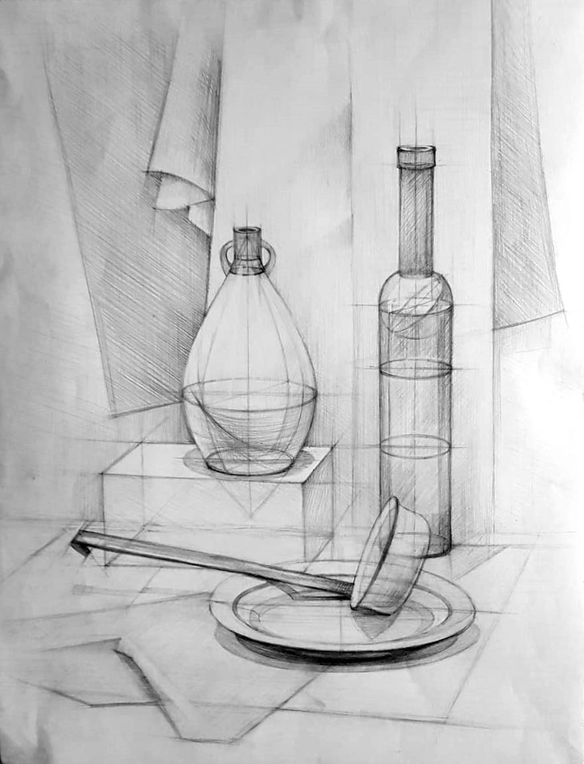
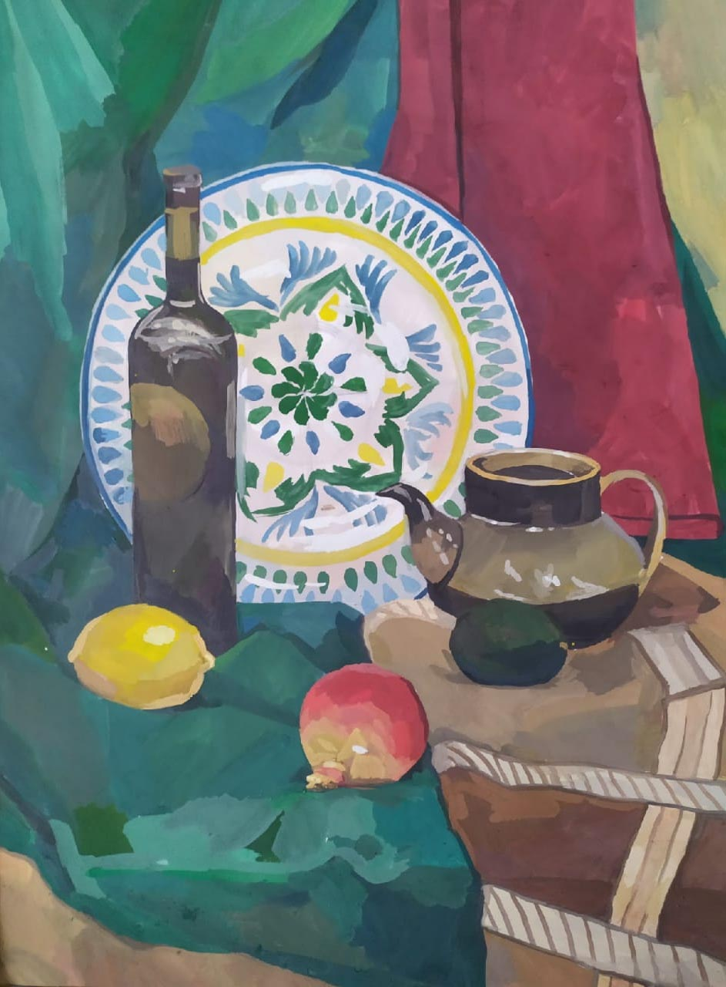
Федеральное государственное автономное образовательное учреждение высшего образования
«Санкт-Петербургский политехнический университет Петра Великого»
Инструкция по прохождению Вступительного испытания по рисунку, живописи и композиции в очном формате по образовательной программе высшего образования - программе бакалавриата,
направление подготовки 54.03.01 «Дизайн»

Slide 2
Вступительное испытание проводится в течение трех дней:
1-й день, 11.07.2022 – рисунок
2-й день, 12.07.2022 – композиция
3-й день, 14.07.2022 – живопись
2

Slide 3
Допуск на Вступительное испытание
осуществляется на основании результатов предварительного просмотра
творческих работ, которые отправляются участниками по электронной почте
artexam@spbstu.ru
Для испытания по рисунку и живописи участник маркирует шифром листы бумаги размером 420 x 594мм (формат А2). По композиции маркируется шифром формат листа А3. Листы бумаги приносят участники Вступительного испытания.
3

Slide 4
Личный шифр участника
ХХХ-ХХ
e-mail
личный шифр
участника
Каждый участник перед началом испытаний получает по электронной почте,
указанной в форме записи на Вступительное испытание, личный шифр,
под которым он проходит творческие испытания по рисунку, живописи и композиции.
Для подписи заданий по живописи, рисунку и композиции каждый участник
пользуется одним и тем же личным шифром.
4

Slide 5
07 июля в 18:00 (по московскому времени) заканчивается приём документов по направлению Дизайн.
Полученный личный шифр подтверждает Ваше участие в Вступительном испытании.
5

Slide 6
Участникам необходимо прибыть в главное задание СПбПУ Петра Великого к аудитории 314, где будет проходить испытание по рисунку, получить номер постановки
и приступить к выполнению работы.
Допуск на вступительное испытание осуществляется на основании результатов предварительного просмотра творческих работ. Посторонние лица на испытания не допускаются.
1-й день, 11.07.2022, 10:00 – начало работы над заданием по рисунку
Время выполнения задания – 5 академических часов (3 ч.45 мин. в астрономических часах).
Выполненную работу необходимо сдать до 14:00.
Общая продолжительность вступительного испытания по рисунку: 10:00 – 14:00.
6

Slide 7
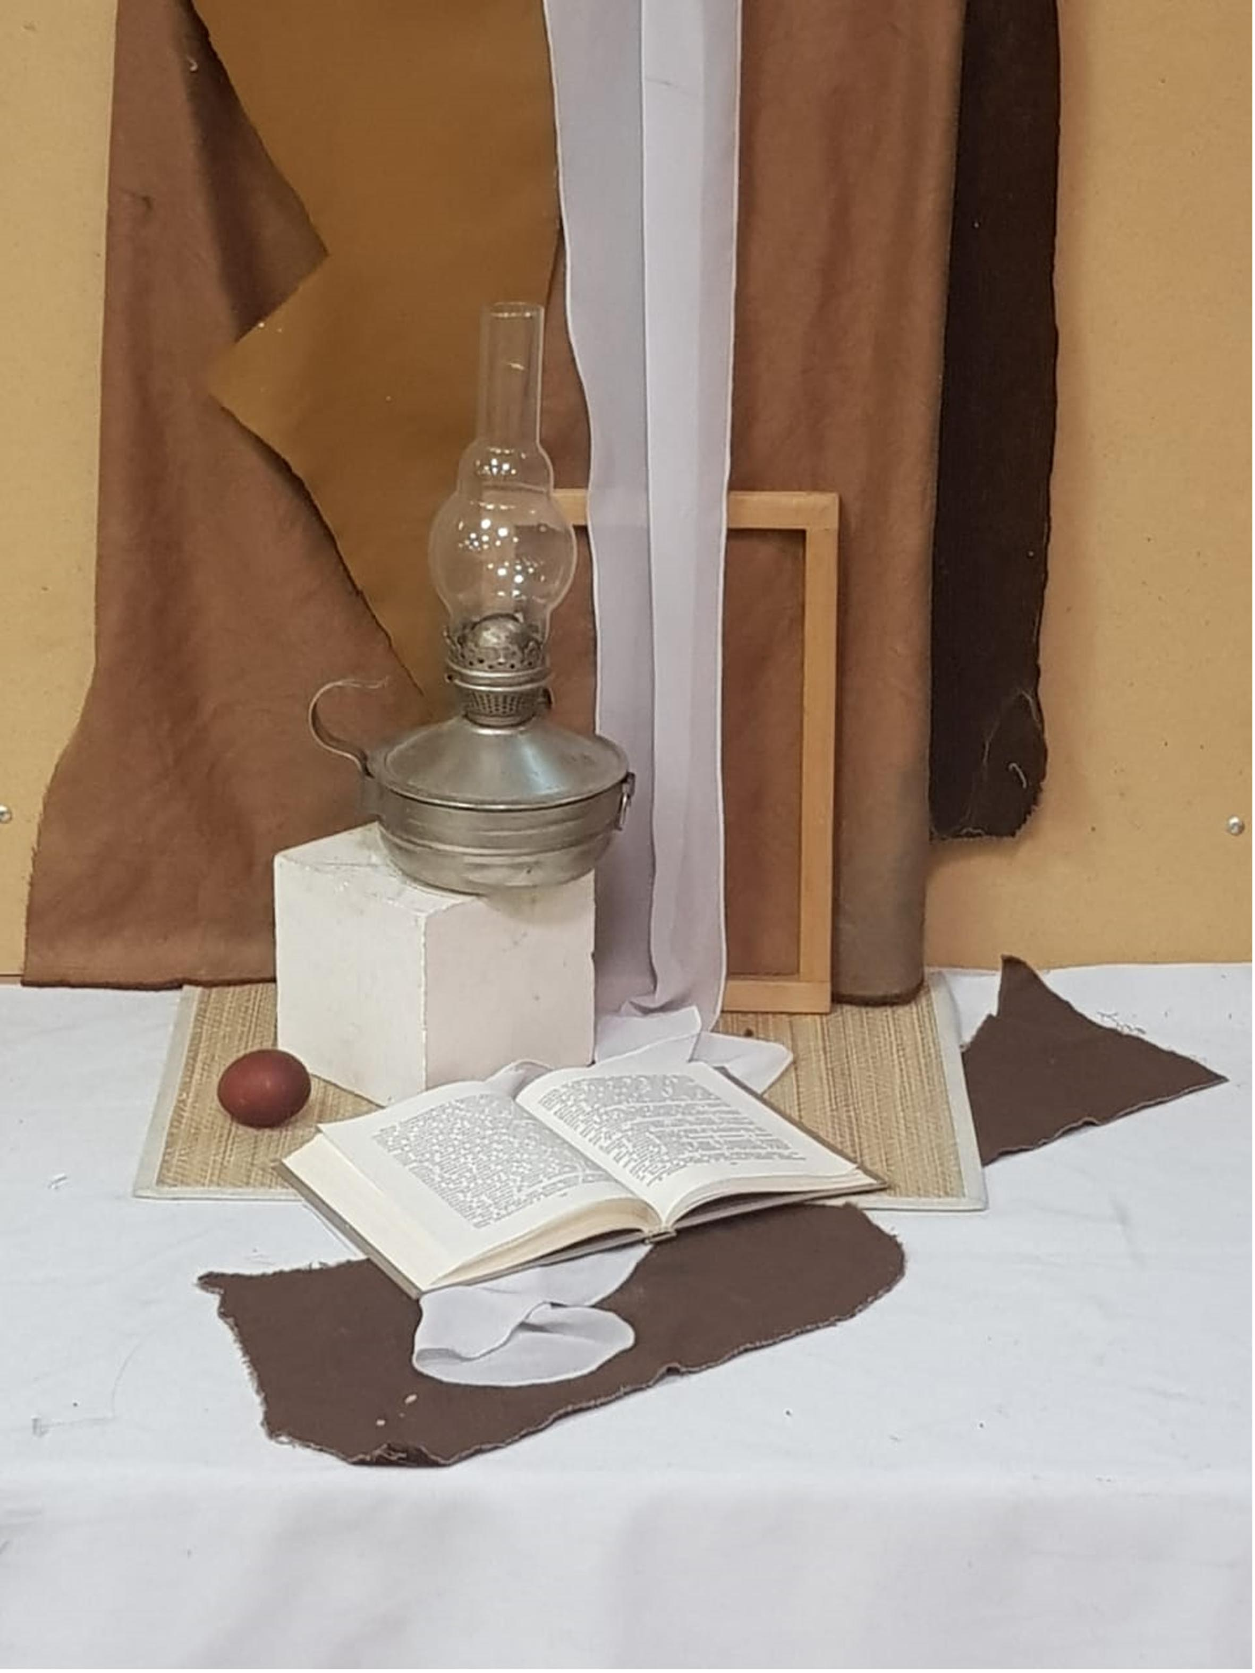
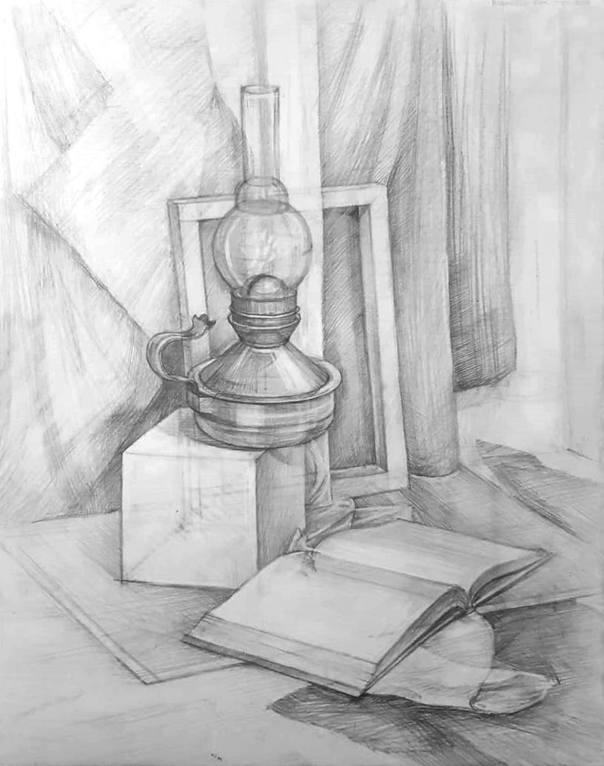
На творческом испытании по рисунку участникам предлагается выполнить с натуры рисунок натюрморта, составленный из 3-4 предметов несложной формы.
7

Slide 8
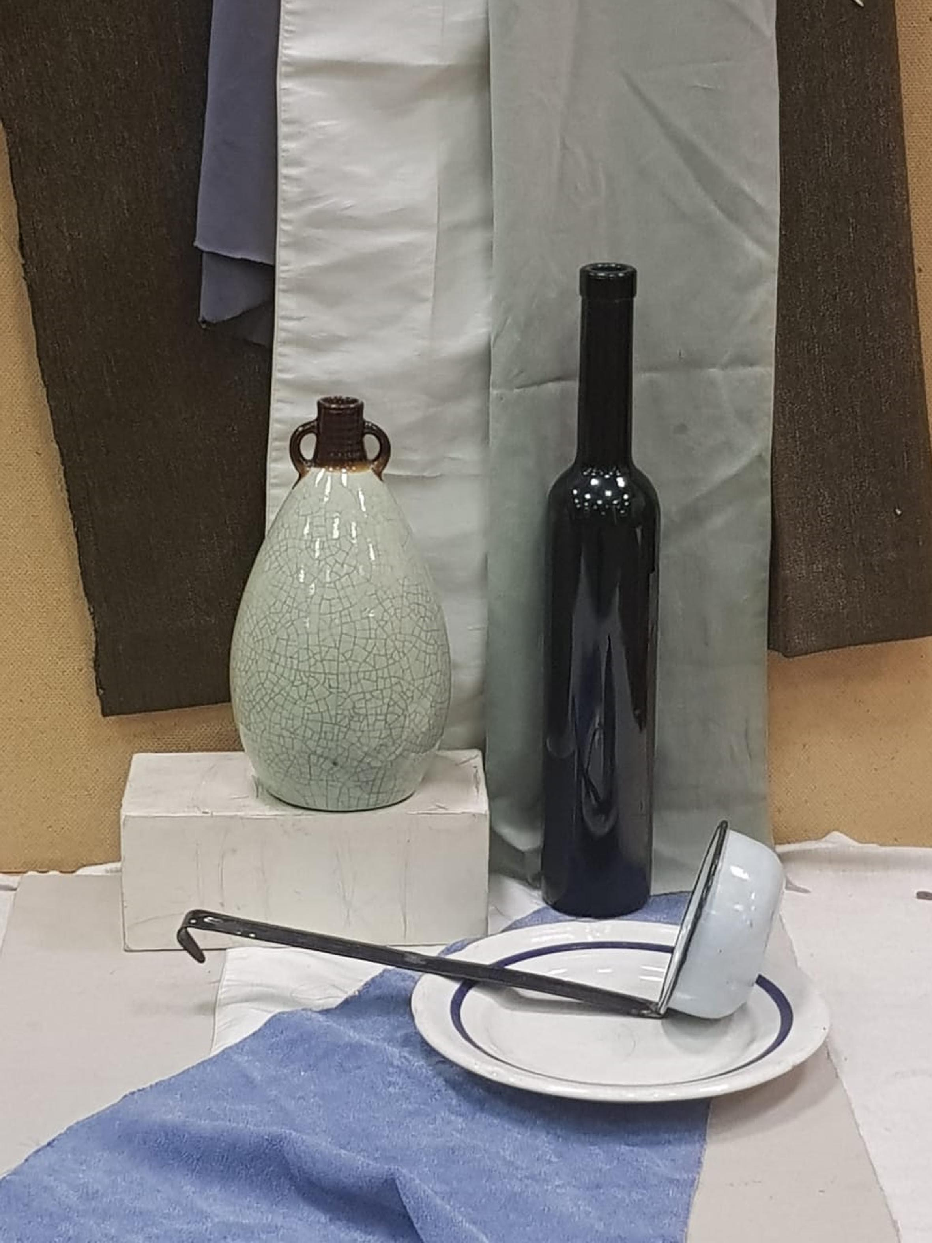
Рисунок может быть как тональным, с проработкой светотени, так и линейным, со сквозной прорисовкой контуров и условной передачей объемов.
8

Slide 9
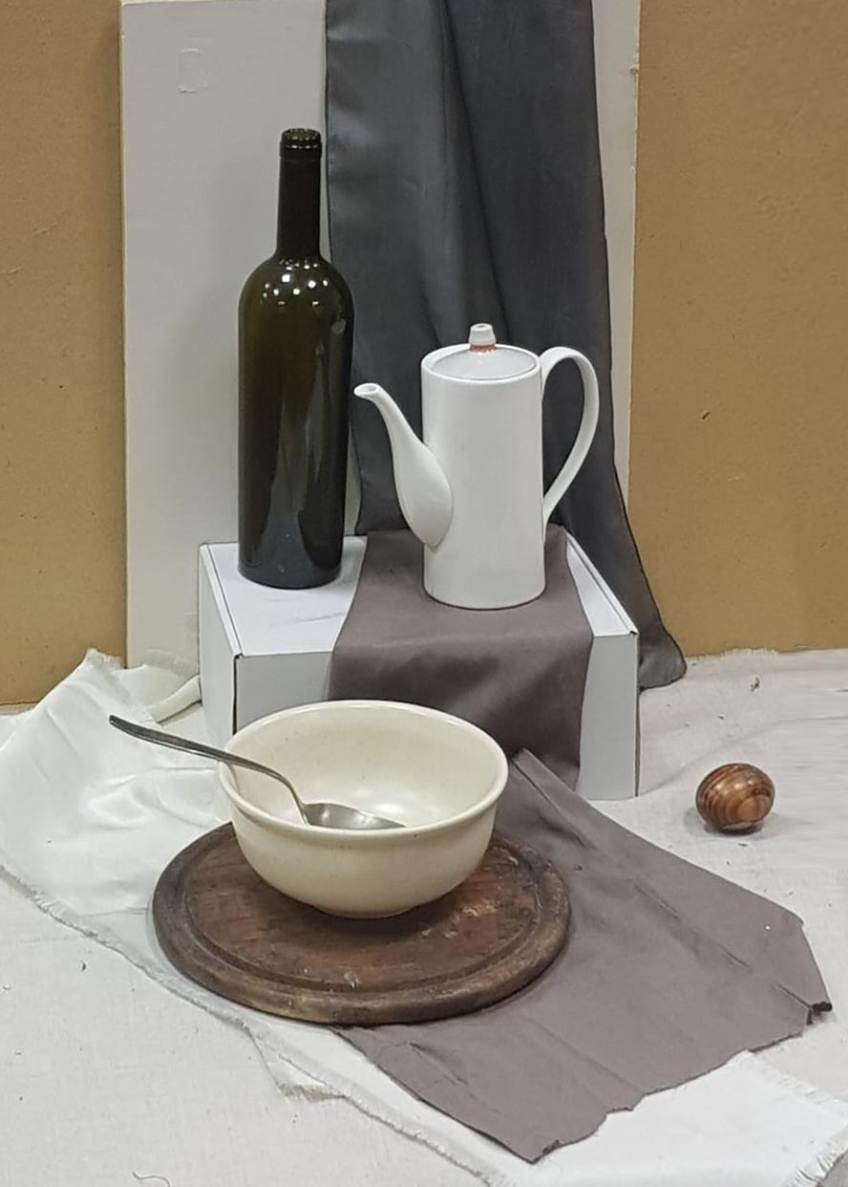
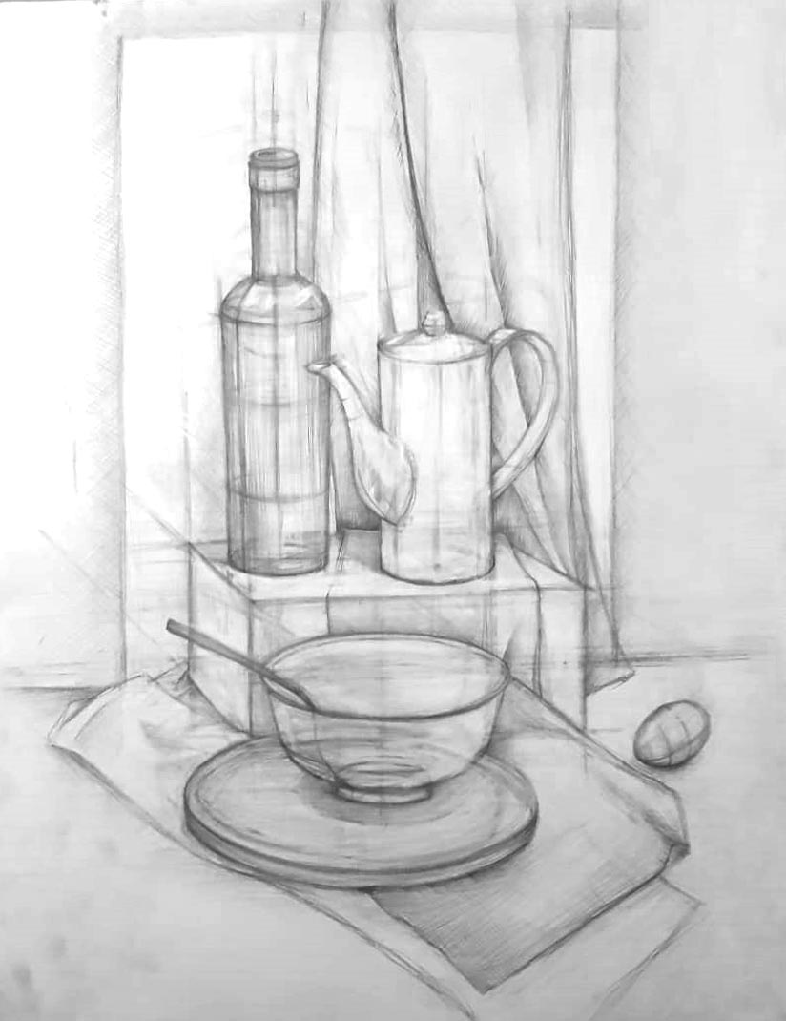
Материалы для выполнения задания по рисунку:
бумага формата А2, карандаши простые (графитные).
9

Slide 10
После выполнения задания участникам необходимо сдать свою работу по рисунку сотруднику, ответственному за проведение испытаний по рисунку.
Шифр в правом верхнем
углу работы
ХХ/ХХХ_ХХХ
14-00 – завершение испытания по рисунку
Итоговые работы сдаются для оценивания в конце каждого испытания.
10

Slide 11
Участникам необходимо прибыть в главное задание СПбПУ Петра Великого к аудитории 301, где будет проходить испытание по композиции, получить задание и приступить к выполнению работы.
Допуск на вступительное испытание осуществляется на основании результатов предварительного просмотра творческих работ. Посторонние лица на испытания не допускаются.
2-й день, 12.07.2022, 10:00 – начало работы над заданием по композиции
Время выполнения задания – 3 академических часа (2 ч.15 мин. в астрономических часах).
Выполненную работу необходимо сдать до 12:30.
Общая продолжительность вступительного испытания по композиции: 10:00 – 12:30.
11

Slide 12
На творческом испытании по композиции участникам предлагается выполнить композицию на заданную тему с использованием заданных геометрических объектов и букв. Композицию необходимо представить в двух решениях – чёрно-белом и колористическом (количество цветов – не более пяти).
Черно-белая композиция
Колористическое решение
12

Slide 13
Задание по композиции выполняется таким образом:
Черно-белое решение выполняется исключительно в технике традиционной, ручной графики.
Колористическое решение может быть выполнено в технике традиционной или компьютерной графики.
Материалы для выполнения задания в технике традиционной графики: цветные карандаши, фломастеры, аппликация. Формат бумаги – А3, два квадрата 15 на 15 см, расположение листа горизонтальное.
Черно-белая композиция
Колористическое решение
13

Slide 14
Выполнение задания по композиции в технике компьютерной графики предусматривает использование любых графических компьютерных программ по выбору участника. Файлы могут быть сохранены в форматах JPG, PDF, PNG, TIFF, Word, PowеrPoint, Ai или других форматах, пригодных для прочтения стандартным набором программ Windows.
Черно-белая композиция
Колористическое решение
14

Slide 15
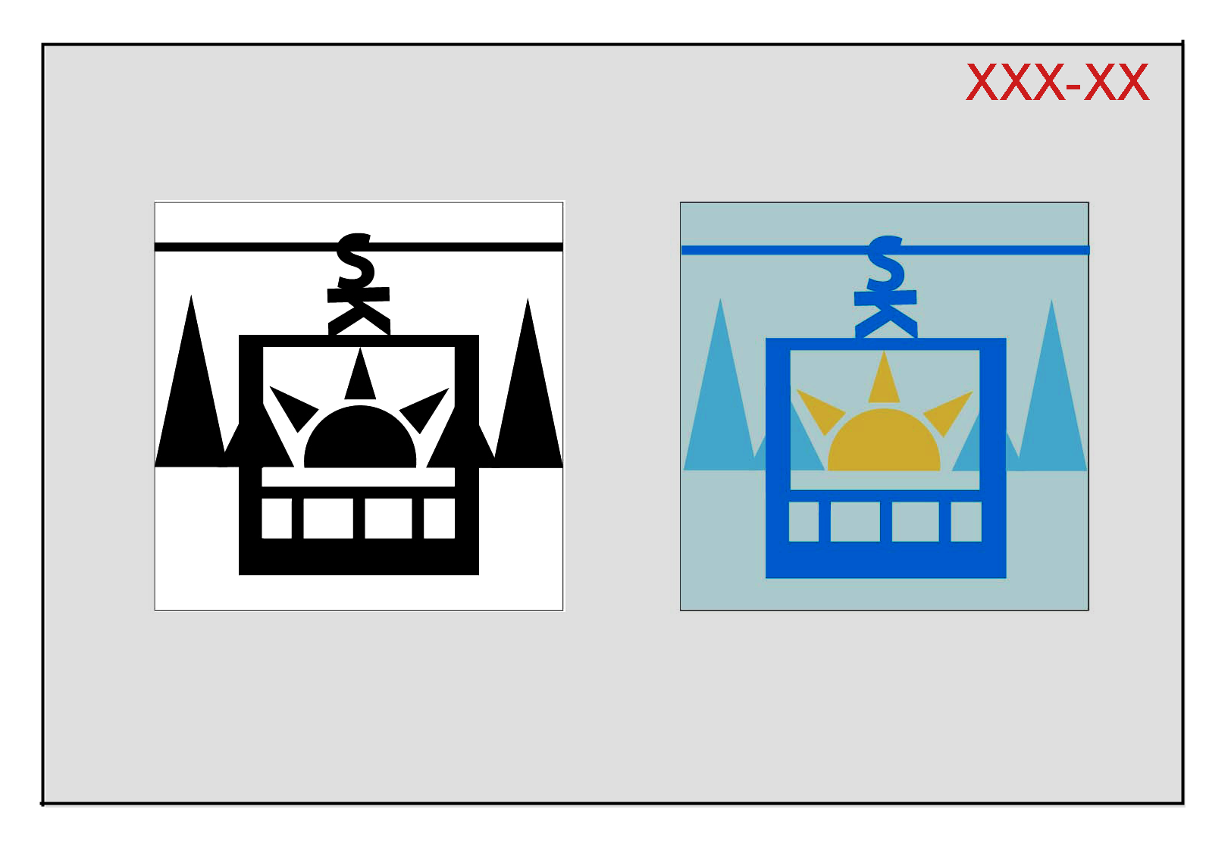
Шифр в правом верхнем
углу работы
Компьютерное цветовое решение сохраняется на компьютере в папке «Вступительное испытание 2022»
Работы на бумаге сдаются ответственному
сотруднику
В конце творческого испытания участникам необходимо:
1. Сдать свою работу ответственному сотруднику по Вступительному испытанию.
2. Для тех, кто цветовое решение выполнял на компьютере, сохранить результат выполнения задания по композиции в папке «Вступительное испытание 2022» на рабочем столе.
15

Slide 16
Участникам необходимо прибыть в главное задание СПбПУ Петра Великого к аудитории 314, где будет проходить испытание по живописи, получить номер постановки и приступить к выполнению работы.
Допуск на вступительное испытание осуществляется на основании результатов предварительного просмотра творческих работ. Посторонние лица на испытания не допускаются.
3-й день, 14.07.2022, 10:00 – начало работы над заданием по живописи.
Время выполнения задания – 5 академических часов (3 ч.45 мин. в астрономических часах).
Выполненную работу необходимо сдать до 14:00.
Общая продолжительность вступительного испытания по живописи: 10:00 – 14:00.
16

Slide 17
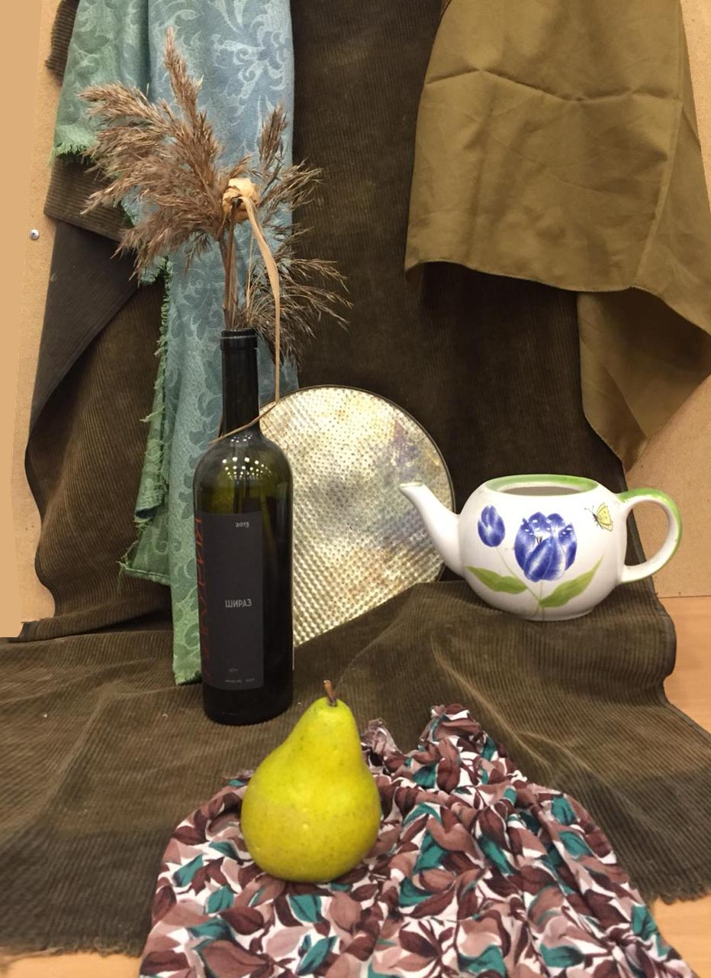
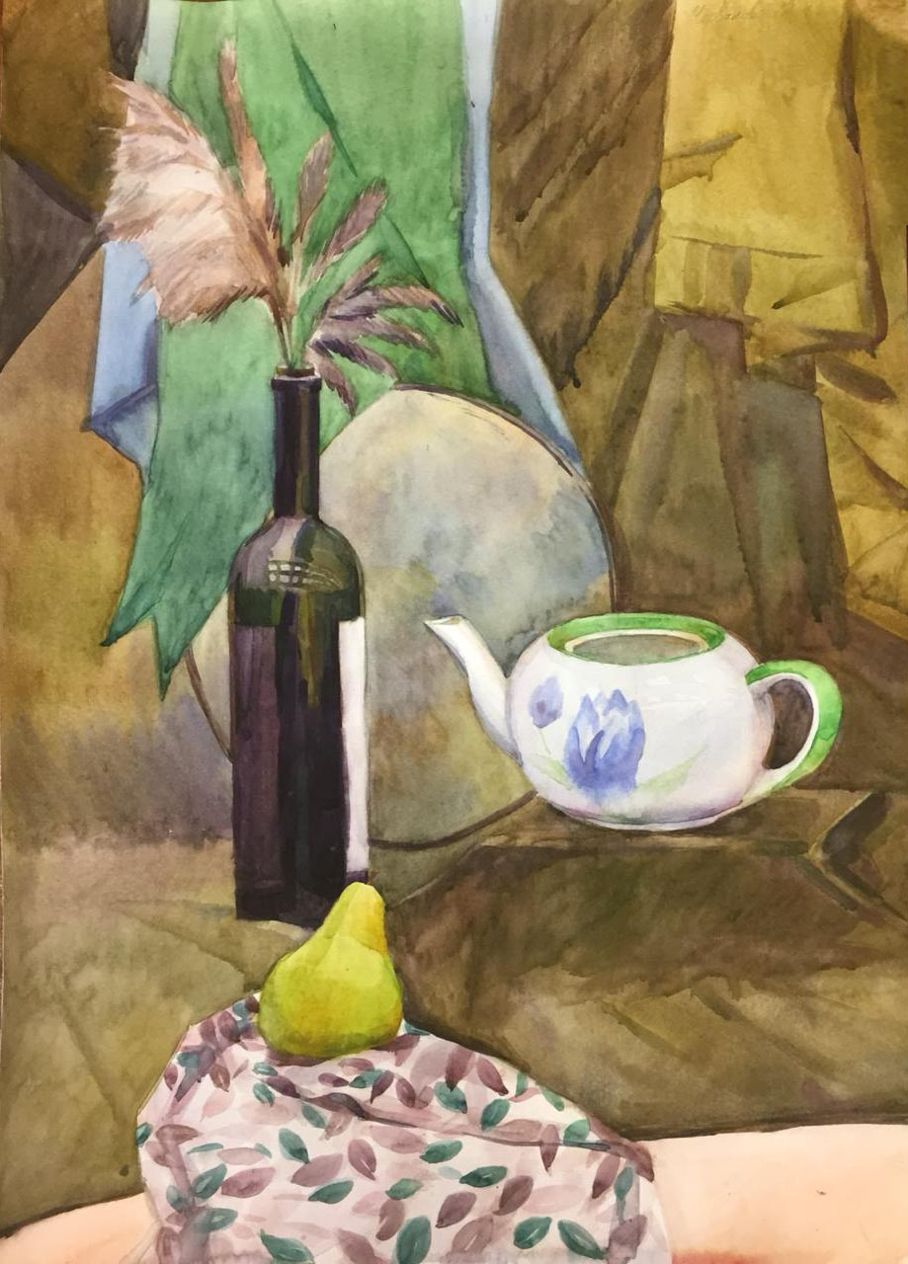
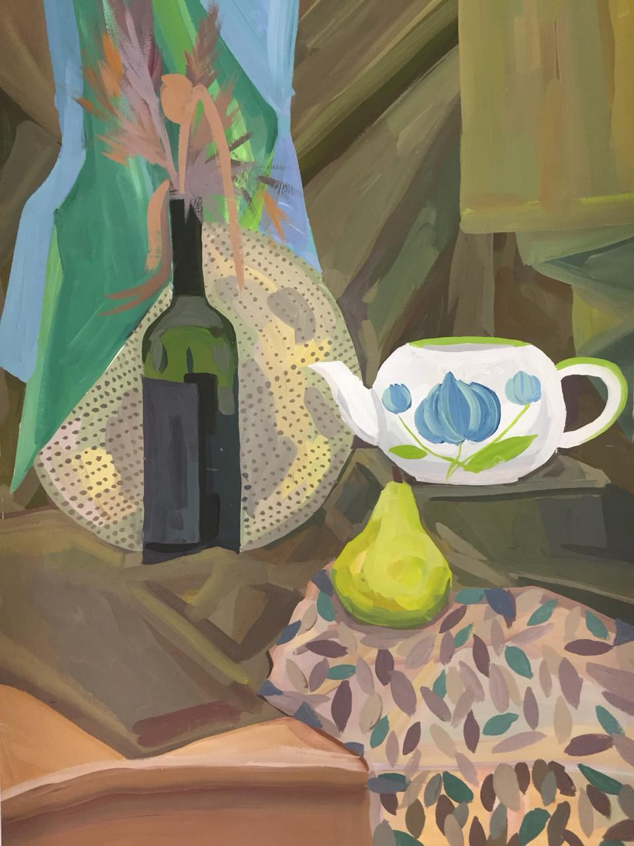
На творческом испытании по живописи участникам предоставляются мольберты, планшеты, табуреты и банки для воды, постановки натюрмортов из 3-4 предметов. Необходимо выполнить один из предоставленных натюрмортов акварелью или гуашью.
Фотография натюрморта
Акварель
Гуашь
17

Slide 18
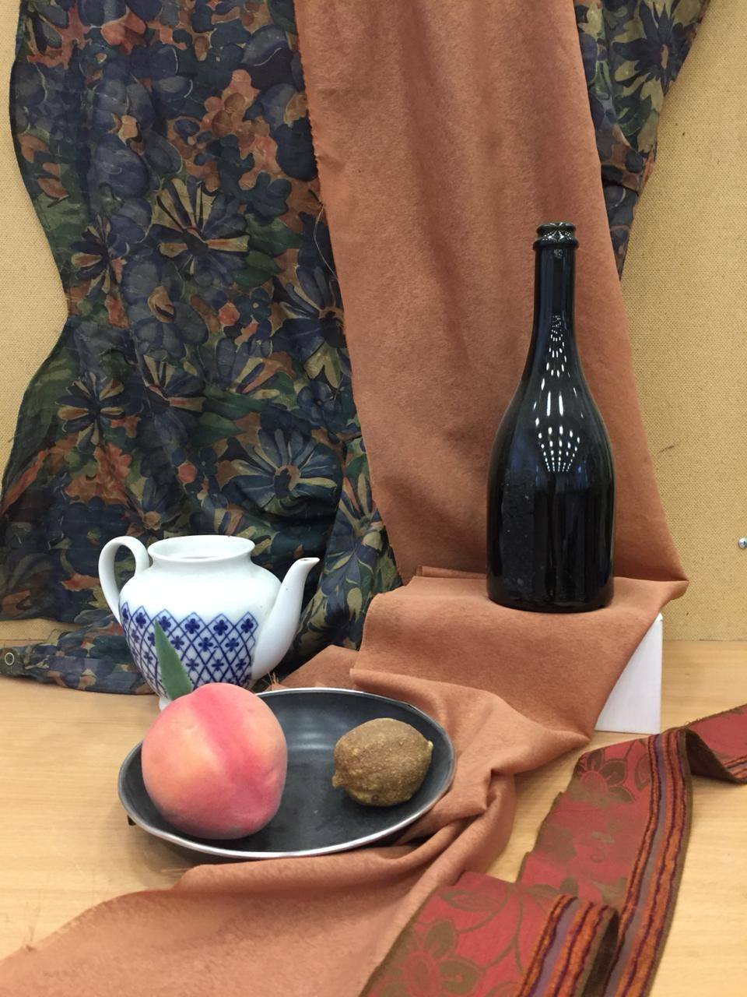
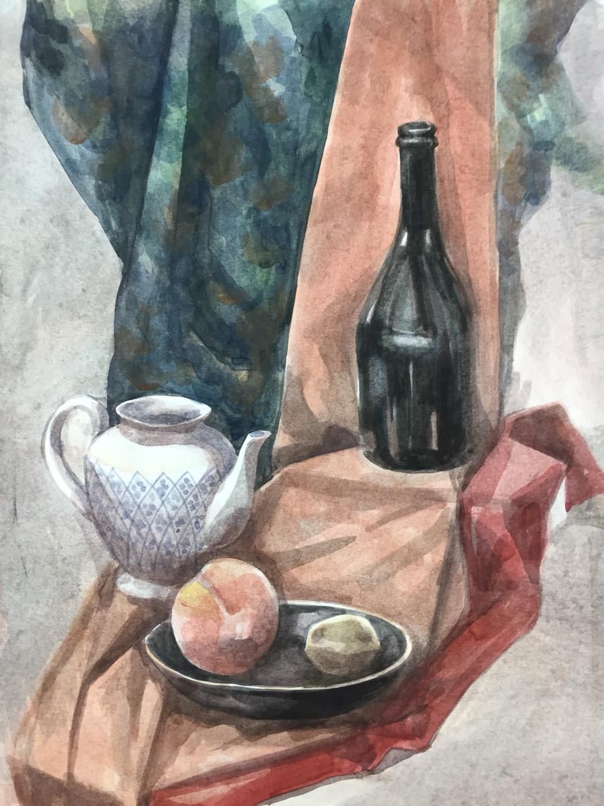
Материалы для выполнения задания по живописи:
бумага (формат А2), кисти, краски (гуашь, акварель).
18

Slide 19
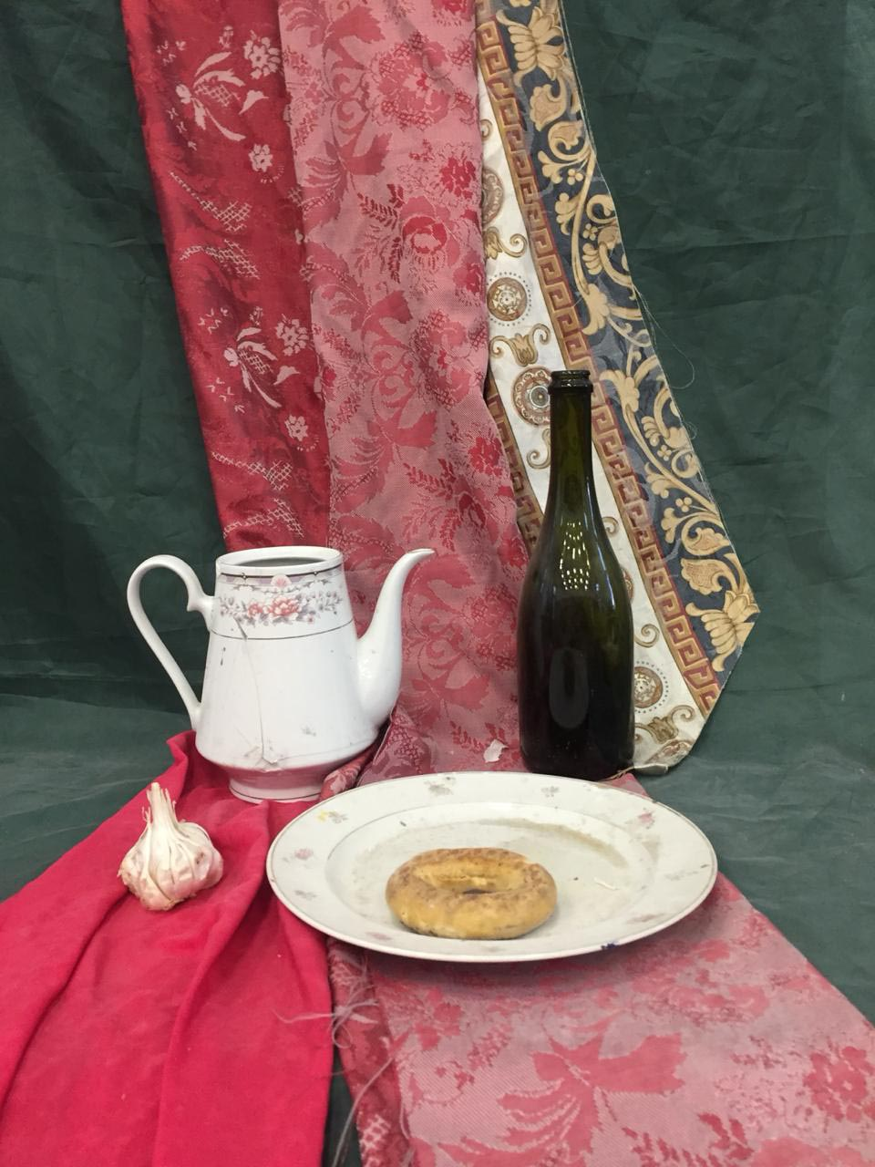
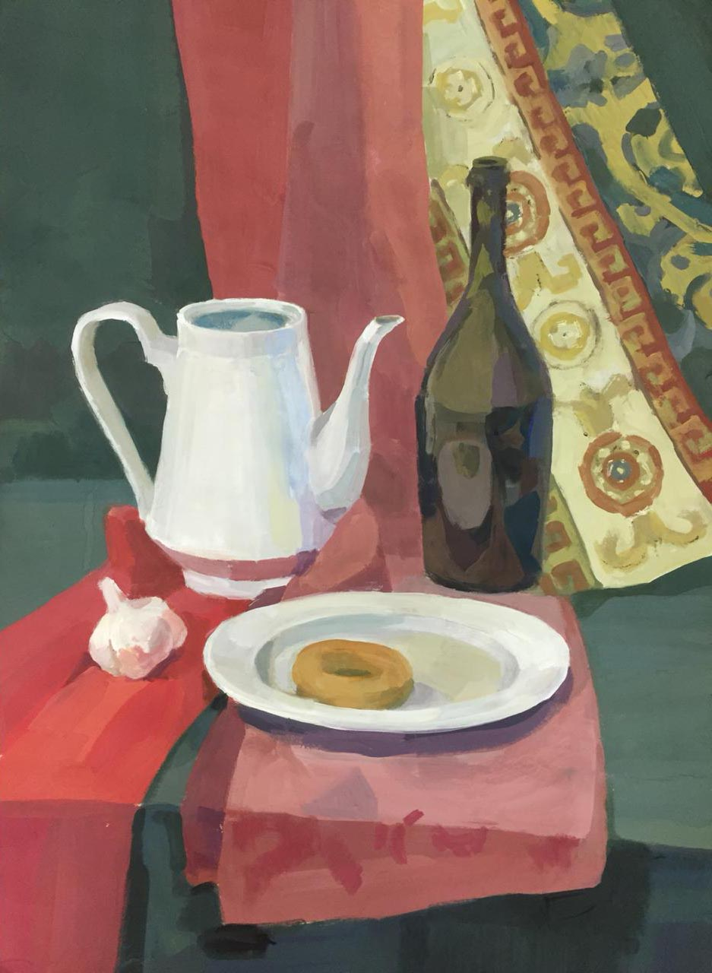
Учитывая формат, живописное решение может носить как реалистичный,
так и обобщенно-условный, декоративный характер (линия, пятно).
19

Slide 20
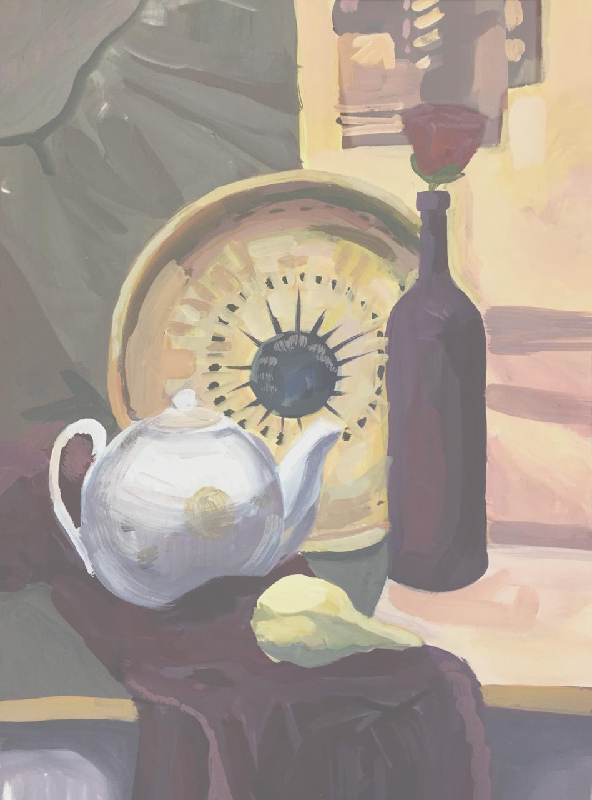
До окончания времени, отведённого на творческое испытание, участникам нужно сдать свою работу с выполненным заданием сотруднику, ответственному за проведение испытания по живописи.
Шифр в правом верхнем
углу работы
XX/ХХХ_ХХ
14:00 – завершение испытания по живописи
20

Slide 21
К испытаниям в резервный день, 15.07.2022, допускаются абитуриенты, пропустившие испытания 11.07.2022, или 12.07.2022 или 14.07.2022 по уважительной причине.
Результаты каждого испытания оцениваются в соответствии с утвержденными критериями в программе Вступительного испытания. Результирующая оценка подсчитывается по 100-бальной шкале как сумма баллов по двум дисциплинам из расчета:
40 баллов – рисунок
30 баллов – живопись
30 баллов – композиция
Работы, выполненные во время испытаний, не возвращаются.
Фотографирование работ во время проведения испытаний запрещено.
Оценки с указанием количества баллов выставляются предметной комиссией ВШДиА в течение трех дней после окончания испытания.
Работы расшифровываются, список результатов испытаний
размещается на сайте Приемной комиссии ФГАОУ ВО СПбПУ.
21

